Slide 1
媒体文件格式剖析
1410548
杨旭东

Slide 2
Word文档简介
Microsoft Word是当今全世界使用最普遍的文字处理软件。Word给人们的日常办公和文字编辑带来了极大的便捷。随着网络和通信的发展，Word作为电子文档的标准格式之一，在各种基于Web的系统中应用非常广泛。

Slide 3
Word文档格式的发展
Microsoft Office Word 2007提供了一种新的默认文件格式，叫MicrosoftOffice Word XML格式，该种格式基于开放打包约定(Open PackagingConventions)，XML Paper Specification(XPS)也是基于这个约定；Microsoft Office97到Microsoft Office 2003中使用的二进制文件格式仍然可以作为一种保存格式来使用，但是它不是保存新文档时的默认文档。

Slide 4
XML格式的开放打包约定
开放打包约定指定了Word 2007文档中新文件格式的结构。
为了理解一个Word 2007文档的结构，您必须理解这种新文件格式中的三个主要组成部分：
(1)部件项。包解压后的文件与部件项形成一一对应的关系。
(2)内容类型项。内容类型项是对一个文档部件存储的文件类型的描述。
(3)关系项。关系项描述：几个部件项是如何组成和链接成一个文档的。

Slide 5
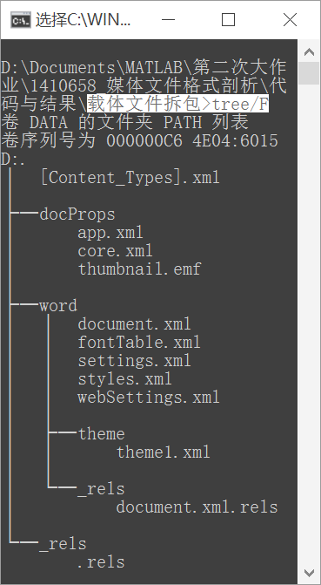
Word 2007文档包

Slide 6
Word 2007文档部件
(1)格式定义
(2)注释
(3)列表定义
(4)文档内容
(5)页眉
(6)图表
(7)图片
(8)关系图

Slide 7
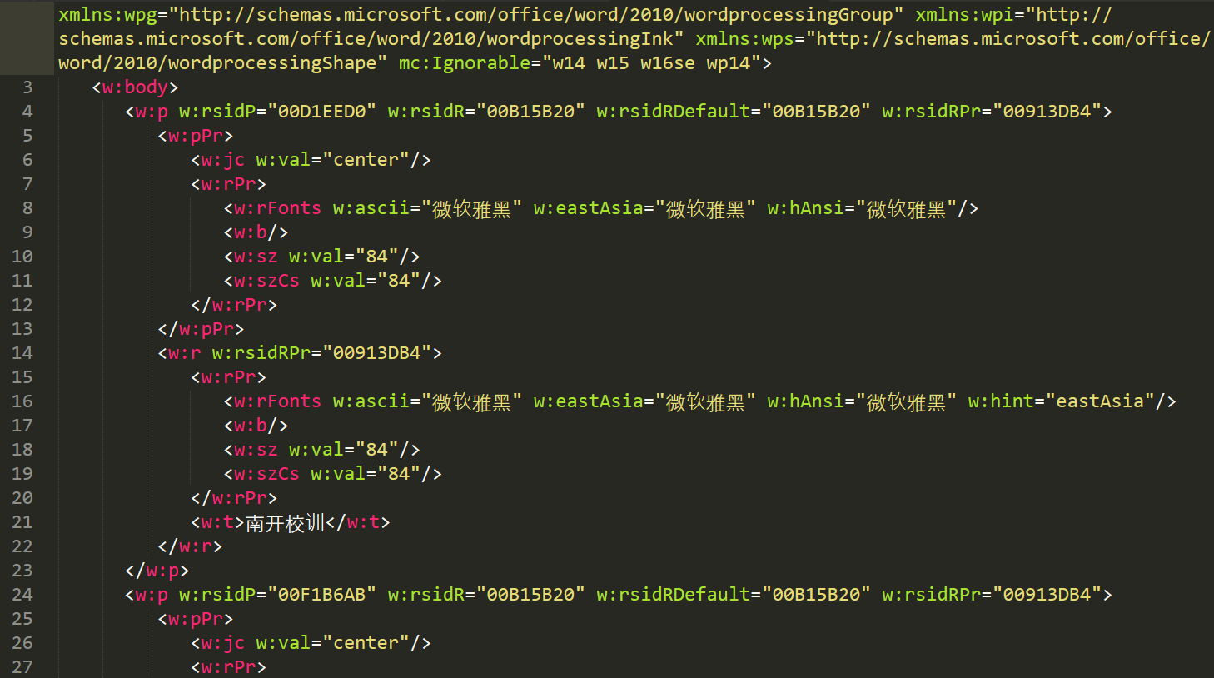
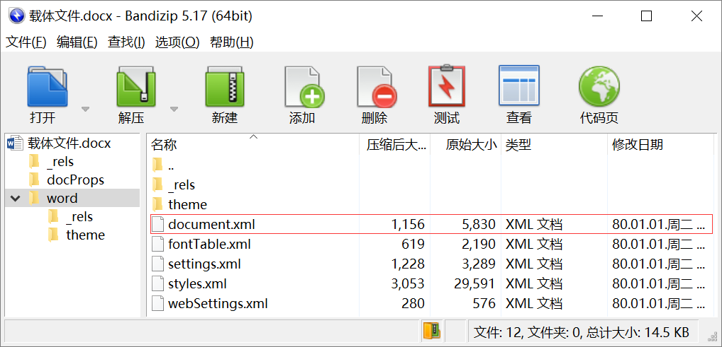
Word 2007中document.xml格式分析

Slide 8
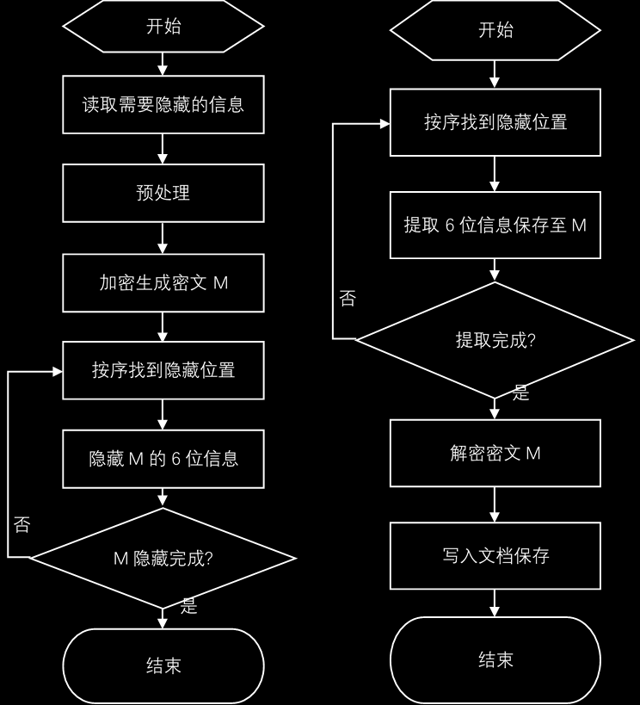
基于Word 2007的信息隐藏算法

Slide 9
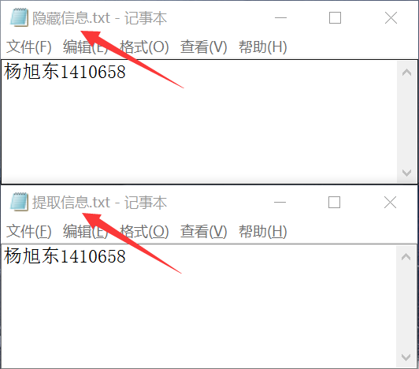
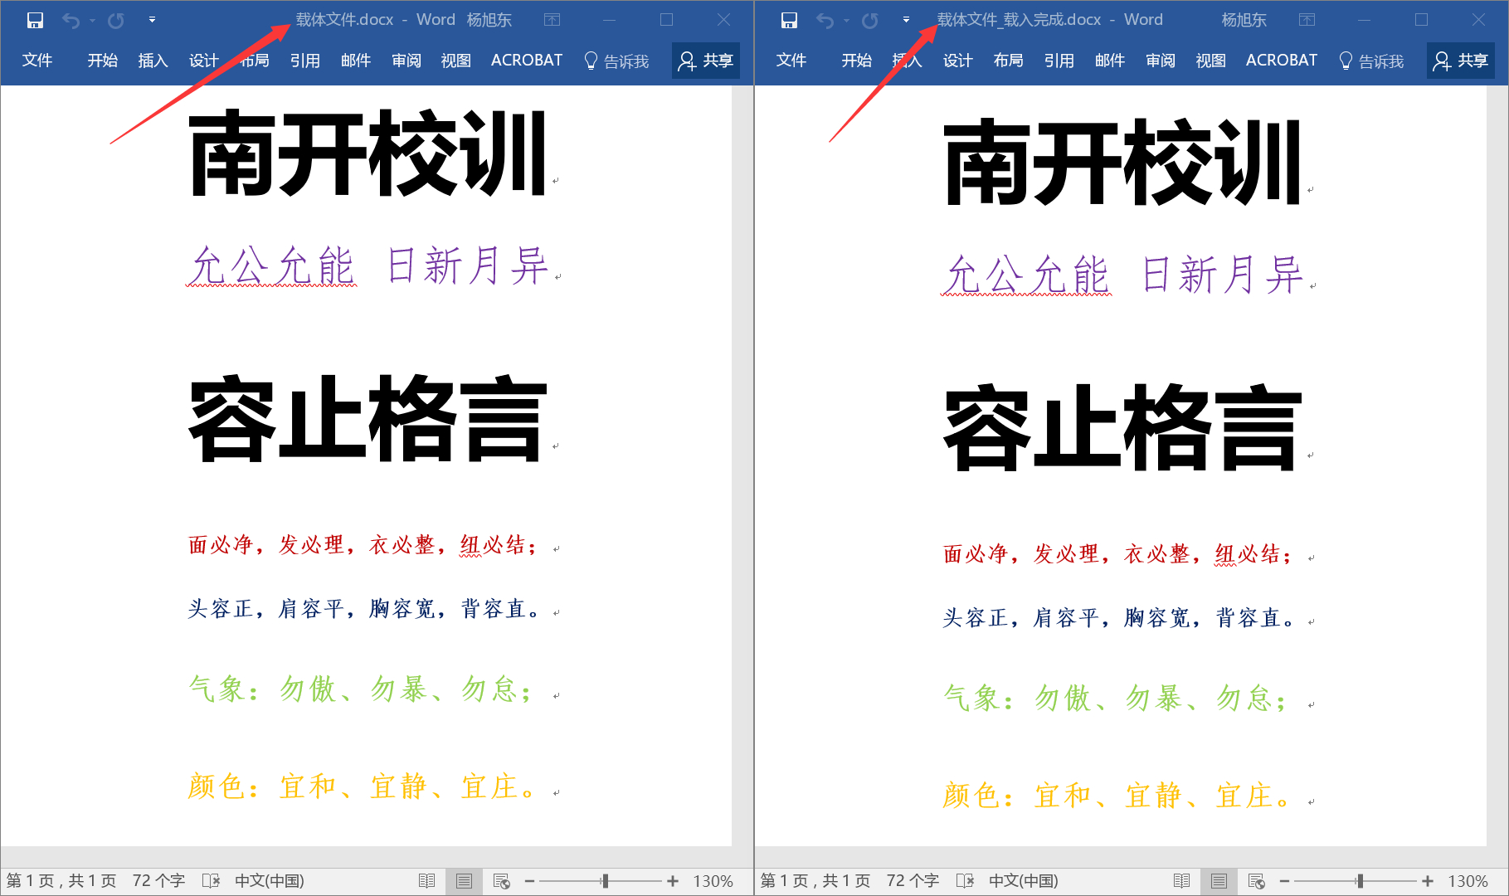
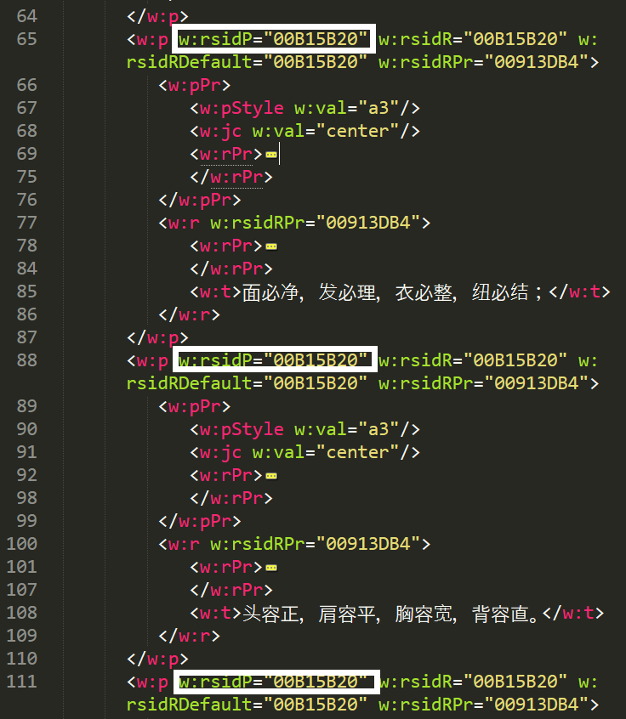
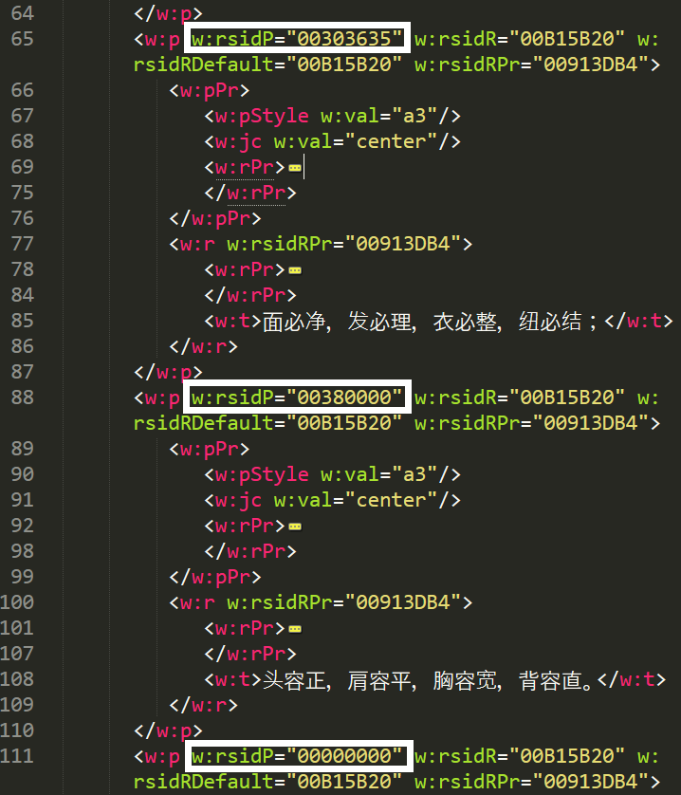

基于Word XML算法的实现

Slide 10
算法分析
透明性：隐藏秘密信息后的载密对象与原始载体对象相比，在正常情况下，主观上是很难察觉到载体对象的变化。隐藏后的载体文件与原始载体文件只存在细小差别，例如大小的细小差别，但是视觉上完全一样。它的透明性，也称不可感知性或者隐蔽性非常好。很好的满足信息隐藏基于隐蔽性的基本要求。

Slide 11
算法分析
鲁棒性：对文档的“修改标识”的属性值进行修改，正常情况下，该隐藏算法容易实现，而且容易提取。经实验验证，人为的对Word 2007文档实施一些攻击行为，例如：改变字体、改变文字大小、删除文字等等，w：p中以下的三个“修改标识”的属性值不会发生变化，因此，隐藏信息的“修改标识”最好选取w：p元素中的w：rsidR，w：rsidP，w：rsidRr，本算法选取修改标识w：rsidP属性值的后六位用于信息隐藏。

Slide 12
算法分析
嵌入容量：document．xml文件中的“修改标识”的数量非常可观，可隐藏的信息量相对较大。但由于不是所有的“修改标识”都用来进行隐藏信息，因此隐藏信息的量与传统算法相比有所减小，但隐秘性增加，安全性更高。
秘密信息采用十六进制编码，替换“修改标识”的属性值后六位，相当于一个属性值可以隐藏24位二进制数的秘密信息。也就是说：假如隐藏5000位二进制秘密信息，那么需要“修改标识”的属性值的个数为5000／6*4个，隐藏秘密信息的容量很可观，但是与既有算法的隐藏容量相比，该算法隐藏秘密信息的容量有所下降。

Slide 13
算法分析
不可检测性：隐藏后载体中“修改标识”的属性值，仍然是以“00”开头，且隐藏位置是由伪随机序列中“1”的位置确定，在无法获知密钥的情况下，非法拦截者几乎不能确定被修改的“修改标识”的属性值的位置，因此也不可能获得隐藏的秘密信息。

Slide 14
谢谢大家
1410548
杨旭东

